Slide 1

KHỞI ĐỘNG

Slide 2
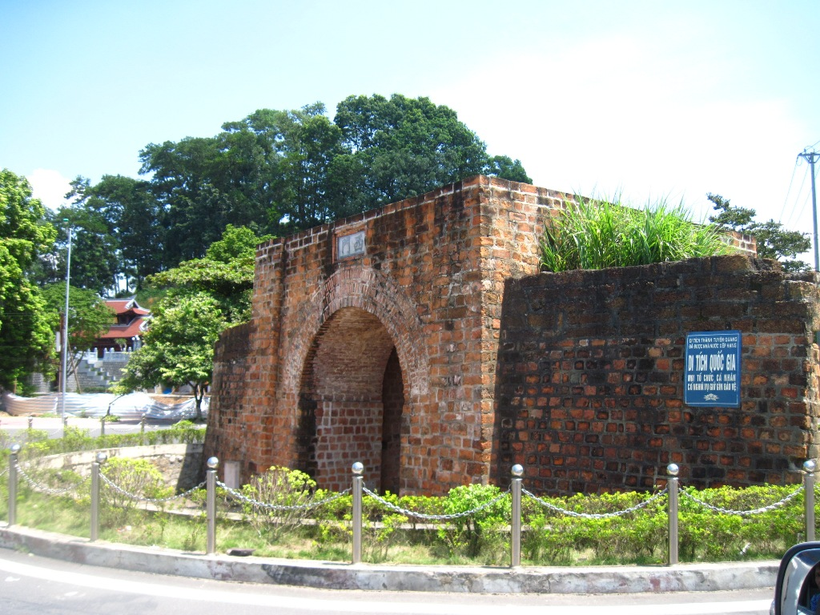
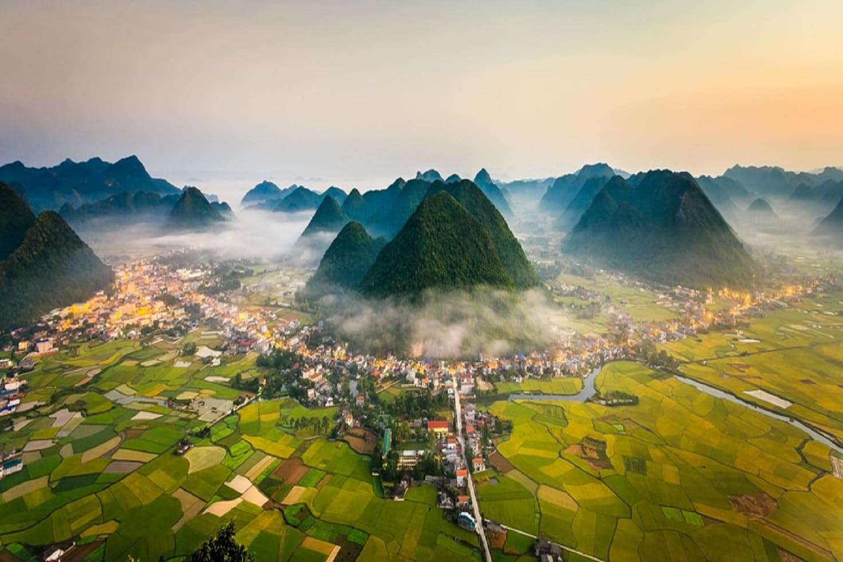
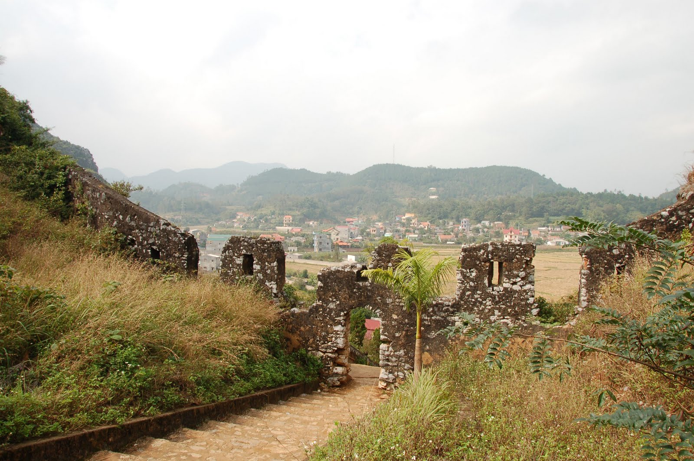
THÀNH NHÀ MẠC

Slide 3



BÀI 5
CUỘC XUNG ĐỘT NAM – BẮC TRIỀU
VÀ TRỊNH - NGUYỄN (T1)

Slide 4

BÀI 5: CUỘC XUNG ĐỘT NAM – BẮC TRIỀU VÀ TRỊNH - NGUYỄN (T1)
1. Sự ra đời Vương triều Mạc
Em hãy cho biết tình hình nhà Lê trong thế kỉ XVI?
Sách Đại Nam quốc sử diễn ca có câu:
Túc Tông số lẻ vận suy,
Để cho Uy Mục thứ chi nối đời.
Đêm ngày tửu sắc vui chơi,
Tin bè ngoại thích hại người từ thân.
Văn Lang xướng suất phủ quân,
Thần Phù nối ánh phong trần một phương.
Giản Tu cùng phái ngân hoàng,
Vào Thanh hợp với Văn Lang kết thề
Đem binh vây bức đô kỳ,
Qủy vương khuất mặt, quyền về Trư vương.
Vua quan ăn chơi xa xỉ
Không quan tâm đến triều chính.
Nội bộ chia bè kéo cánh tranh giành quyền lực.

Slide 5
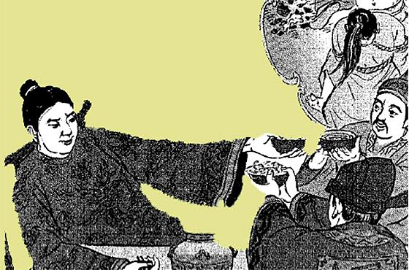
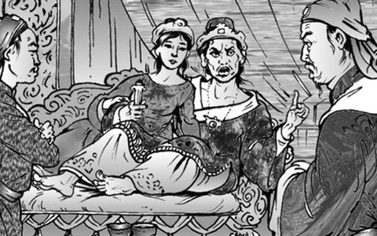
Vua Lê Uy Mục (vua quỷ)

Slide 6

Đại Việt Sử ký Toàn thư
“Vua buổi đầu lên ngôi, ban hành giáo hóa, thận trọng hình phạt, cũng đáng coi là có công nghiệp. Song chơi bời vô độ, xây dựng liên miên, dân nghèo thất nghiệp, trộm cướp nổi lên, dẫn đến nguy vong là bởi ở đấy."
“Linh Ẩn gian dâm với vợ lẽ của cha, để tang cha mẹ ít ngày, mượn tên của anh để cướp nước của người khác, xa hoa dâm dục quá độ, hình phạt nặng, thuế khóa nhiều, giết hết các thân vương, can qua xảy ra khắp nơi, người thời ấy gọi là "vua lợn", điềm nguy vong đã được thấy đó!”
Tranh vẽ vua Lê Tương Dực (vua lợn)

Slide 7
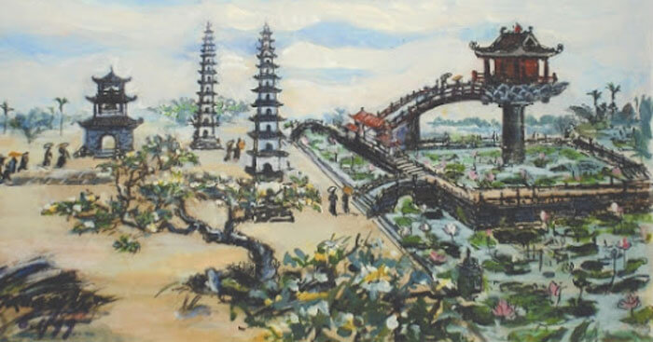
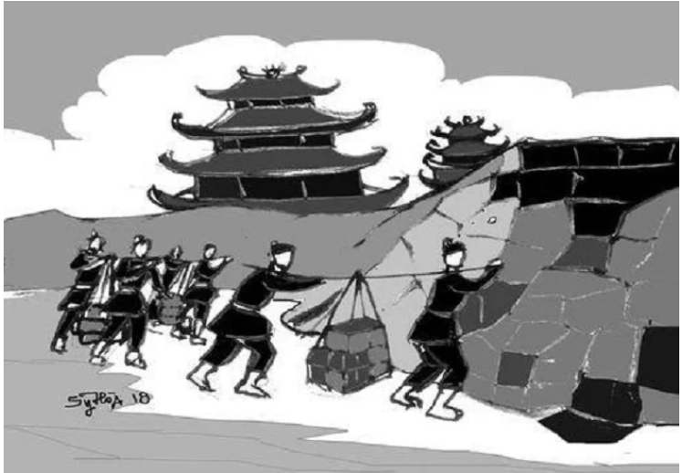
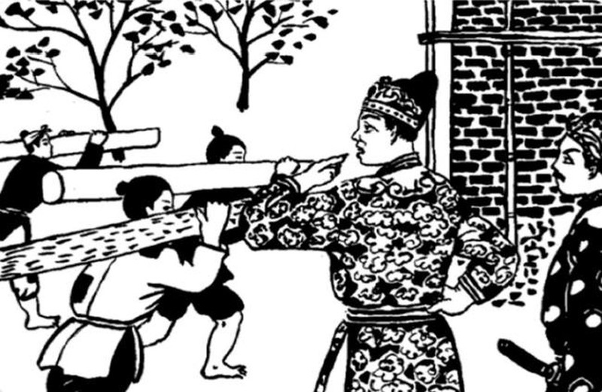
Cửu Trùng Đài là công trình được xây dựng từ năm 1515-1517 dưới thời vua Lê Tương Dực của nhà Hậu Lê. Để phục vụ thói ăn chơi vô độ của mình, Lê Tương Dực bắt nhân dân lao dịch khổ sai, xây dựng công trình này.

Slide 8
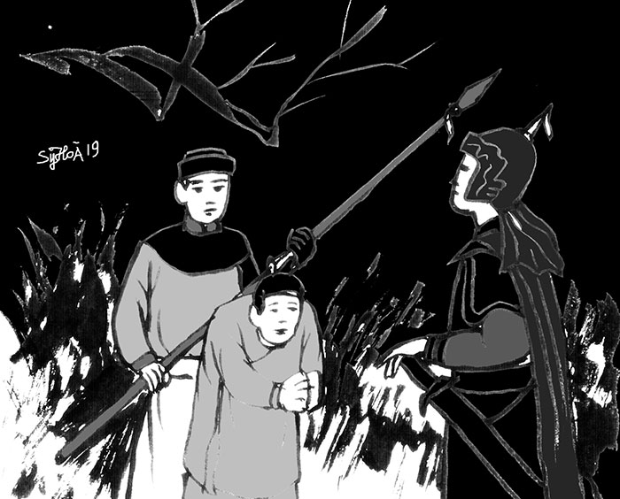
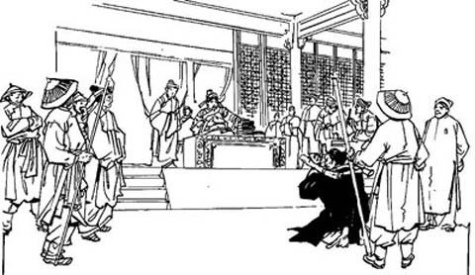
Giết hại các công thần

Slide 9

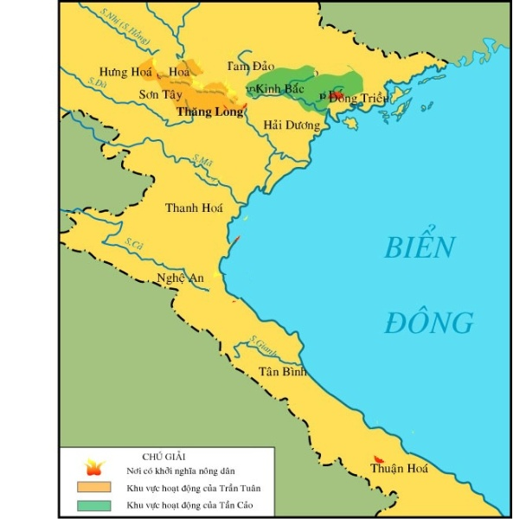
Các cuộc khởi nghĩa tiêu biểu
+ Từ năm 1511, các cuộc khởi nghĩa nổ ra nhiều nơi ở trong nước: khởi nghĩa Trần Tuân ở Sơn Tây (Hà Tây), khởi nghĩa Lê Hy, Trịnh Hưng ở Nghệ An, Thanh Hóa…
+ Tiêu biểu nhất là cuộc khởi nghĩa của Trần Cảo đầu năm 1516 ở Đông Triều (Quảng Ninh)

Slide 10
BÀI 5: CUỘC XUNG ĐỘT NAM – BẮC TRIỀU VÀ TRỊNH - NGUYỄN (T1)
1. Sự ra đời Vương triều Mạc
- Từ đầu thế kỷ XVI, nhà Lê lâm vào thời kì khủng hoảng, suy thoái
- Các phe phái phong kiến xung đột và tranh chấp quyết liệt với nhau.
Em hãy cho biết sự ra đời của nhà Mạc như thế nào?
- Năm 1527 Mạc Đăng Dung ép vua Lê nhường ngôi lập ra triều Mạc sử cũ gọi là Bắc triều

Slide 11
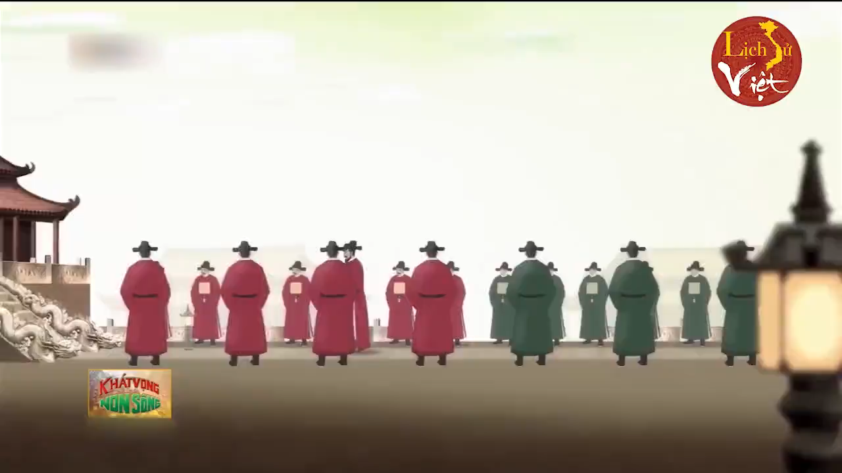

Slide 12

BÀI 5: CUỘC XUNG ĐỘT NAM – BẮC TRIỀU VÀ TRỊNH - NGUYỄN (T1)
2. Xung đột Nam - Bắc Triều
a. Nguyên nhân bùng nổ
HOẠT ĐỘNG NHÓM
Nêu nguyên nhân hình thành Nam – Bắc triều?
Phân chia ranh giới của
Nam – Bắc triều như thế nào?
Diễn biến và kết quả ra sao?

Slide 13


Slide 14
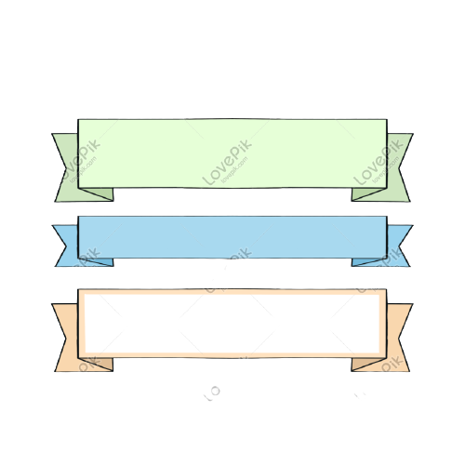
SỰ HÌNH THÀNH BẮC TRIỀU
Thế lực nhà Lê suy yếu
Thế kỉ XVI
Cuộc tranh chấp quyền lực ngày càng quyết liệt
Họ Mạc tiêu diệt các thế lực đối lập, thâu tóm mọi quyền hành.
1527, Mạc Đăng Dung ép vua Lê nhường ngôi

Slide 15
SỰ HÌNH THÀNH NAM TRIỀU
Nhiều cựu thần nhà Lê không chấp nhận sự chính thống của nhà Mạc.
Thế kỉ XVI
1533: Nguyễn Kim vào Thanh Hóa.
Lấy danh nghĩa “phù Lê diệt Mạc”. Lập Lê Duy Ninh lên làm vua.
Sử cũ gọi là
Nam triều

Slide 16
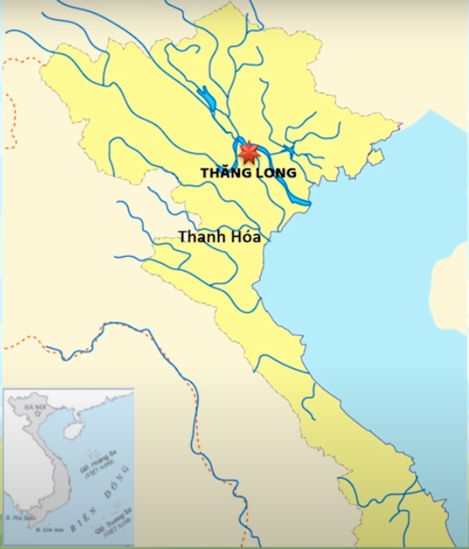


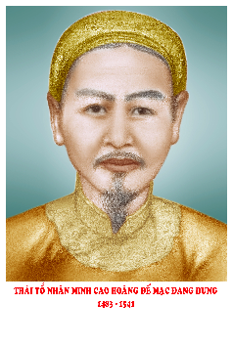


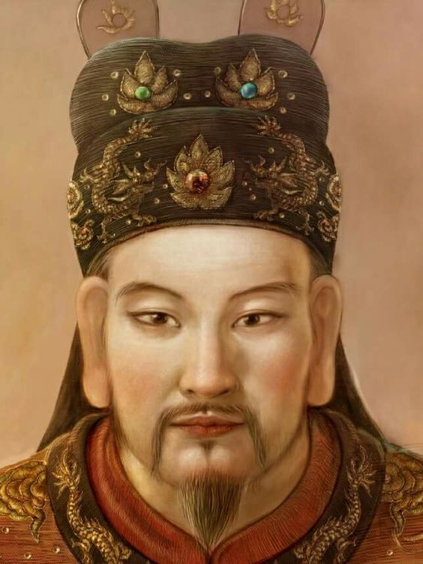
RANH GIỚI NAM – BẮC TRIỀU
- Mạc Đăng Dung (1483 - 1541) quê ở làng Cổ Trai, huyện Nghi Dương (Hải Dương) là cháu bảy đời của trạng nguyên Mạc Đĩnh Chi làm quan đến chức Nhập nội hành khiển (Tể tướng) thời Trần, bố là Mạc Hịch, mẹ là Đặng Thị Hiến.
Là người sáng lập ra nhà Mạc, kéo dài từ năm 1527 đến năm 1592.
Mạc Đăng Dung mất tháng 8 năm Tân Sửu - 1541, thọ 58 tuổi.
BẮC TRIỀU
Thăng Long
Thanh Hóa
Mạc Đăng Dung
(ảnh minh hoạ)
AI LAO
- Nguyễn Kim (1468 - 1545) quê ở Gia Miêu, Tống Sơn, Hà Trung, Thanh Hóa.
- Khi Mạc Đǎng Dung cướp ngôi nhà Lê, Nguyễn Kim lánh sang Ai Lao, thu nạp hào kiệt, phò giúp nhà Lê trung hưng, được vua Lê Trang Tông phong là Thượng phụ Thái sư Hưng quốc công.
- Nǎm Canh Tý - 1540 Nguyễn Kim đem quân về chiếm Nghệ An, nǎm 1542 chiếm được Tây Đô - Thanh Hóa. 1545, Nguyễn Kim bị đầu độc và mất.
NAM TRIỀU
Nguyễn Kim
(ảnh minh hoạ)

Slide 17
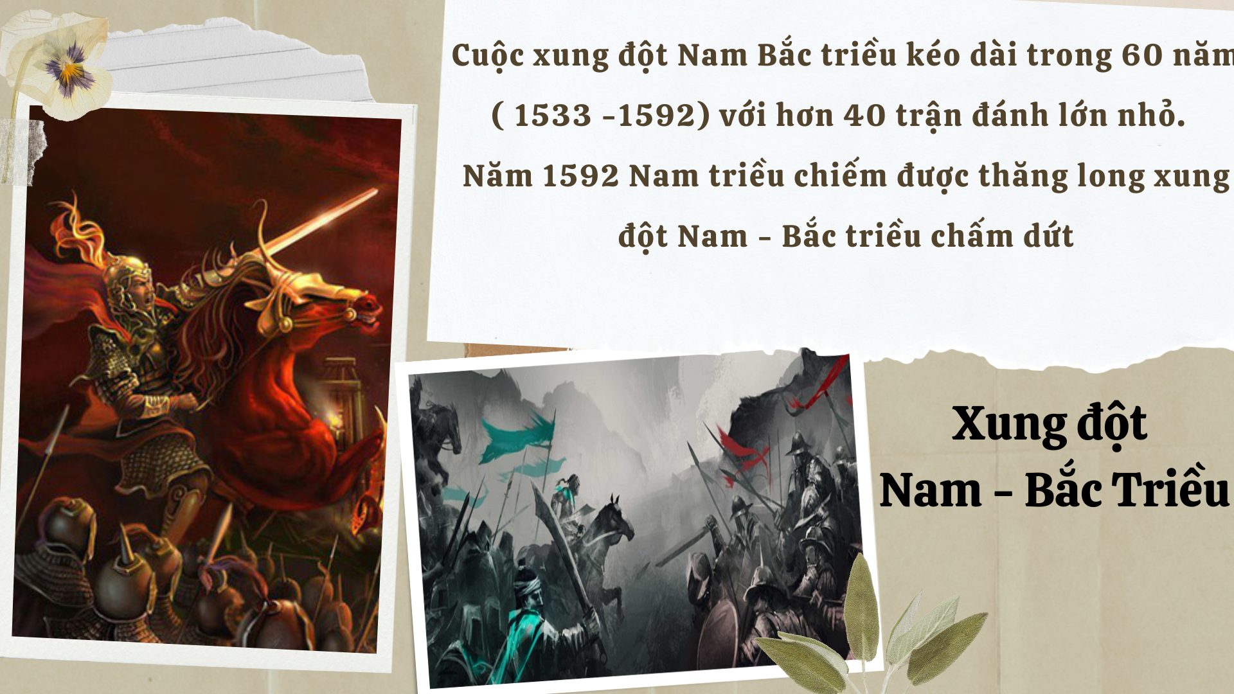

Slide 18
BÀI 5: CUỘC XUNG ĐỘT NAM – BẮC TRIỀU VÀ TRỊNH - NGUYỄN (T1)
2. Xung đột Nam - Bắc Triều
a. Nguyên nhân bùng nổ
- Năm 1533,Nguyễn Kim với danh nghĩa “phù Lê diệt Mạc” lập ra Nam triều, còn nhà Mạc được gọi là Bắc triều.
- Cuộc xung đột Nam Bắc triều kéo dài trong 60 năm của thế kỉ XVI
- Năm 1592 Nam triều chiếm được thăng long xung đột Nam - Bắc triều chấm dứt.

Slide 19

BÀI 5: CUỘC XUNG ĐỘT NAM – BẮC TRIỀU VÀ TRỊNH - NGUYỄN (T1)
2. Xung đột Nam - Bắc Triều
b. Hệ quả
HOẠT ĐỘNG CẶP ĐÔI
Em hãy cho biết hệ quả xung đột Nam – Bắc triều

Slide 20


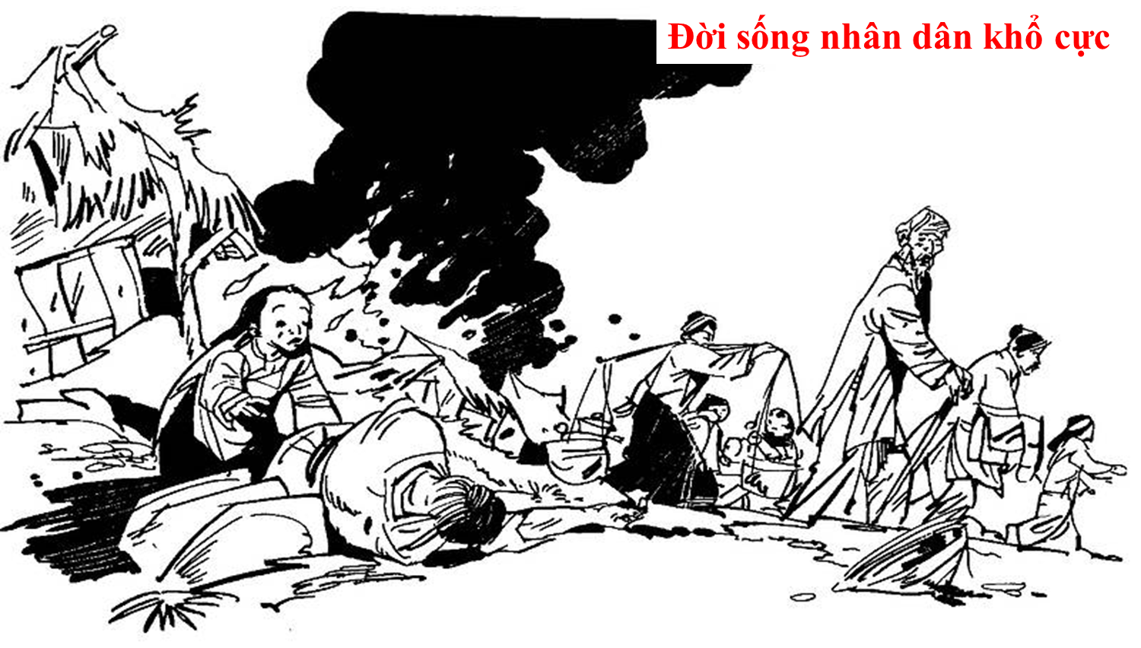
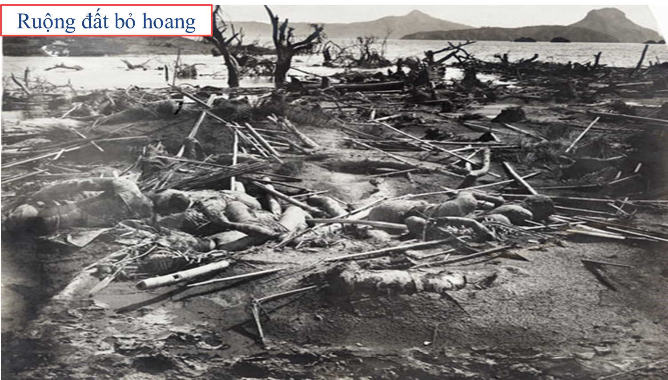
60 năm xung đột tương tàn, đã gây nên tổn thất lớn về sinh mạng cho cả hai bên. Nhân dân khốn khổ, làng mạc tiêu điều.

Slide 21
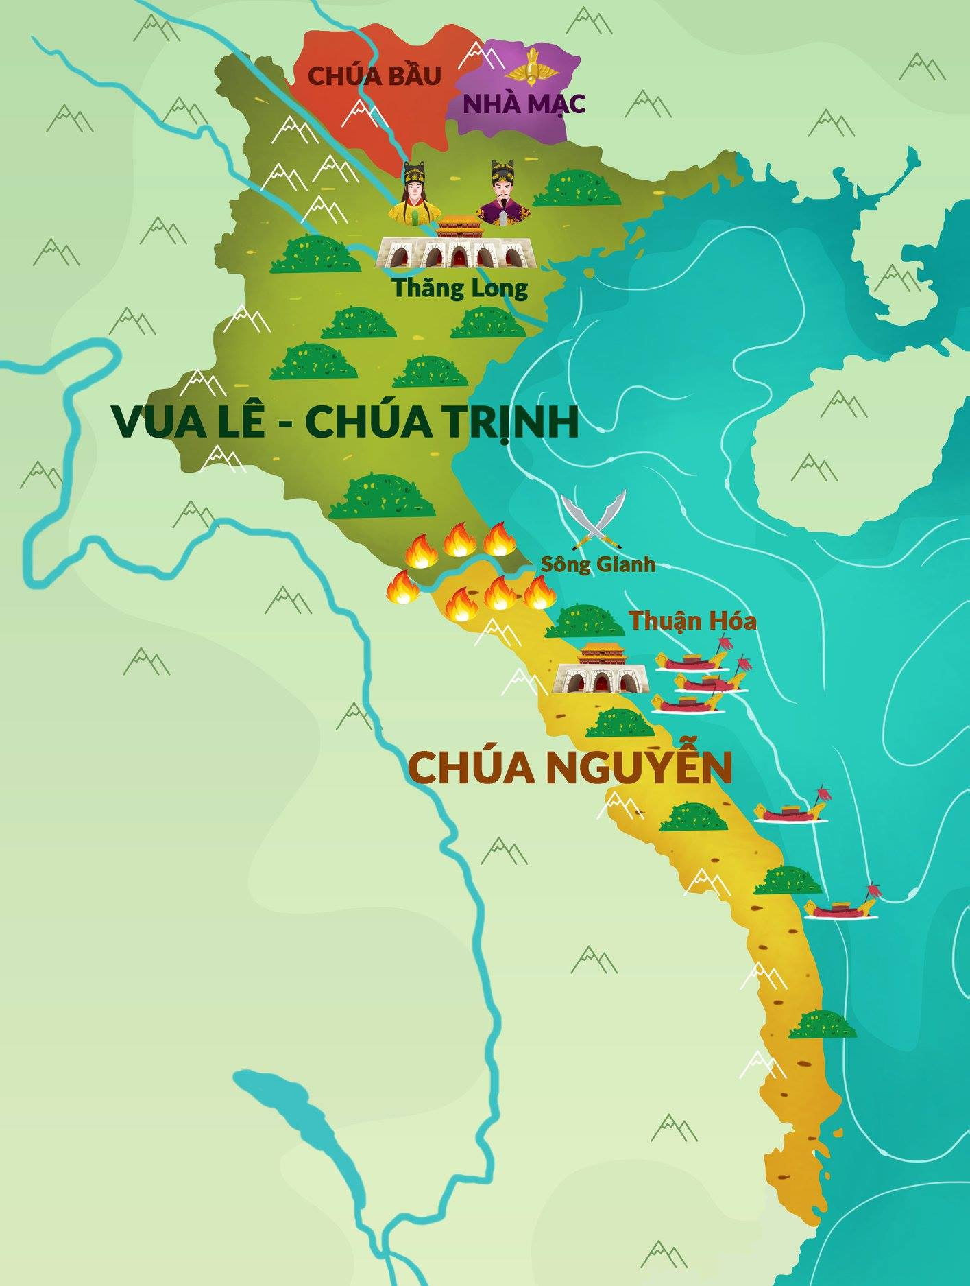
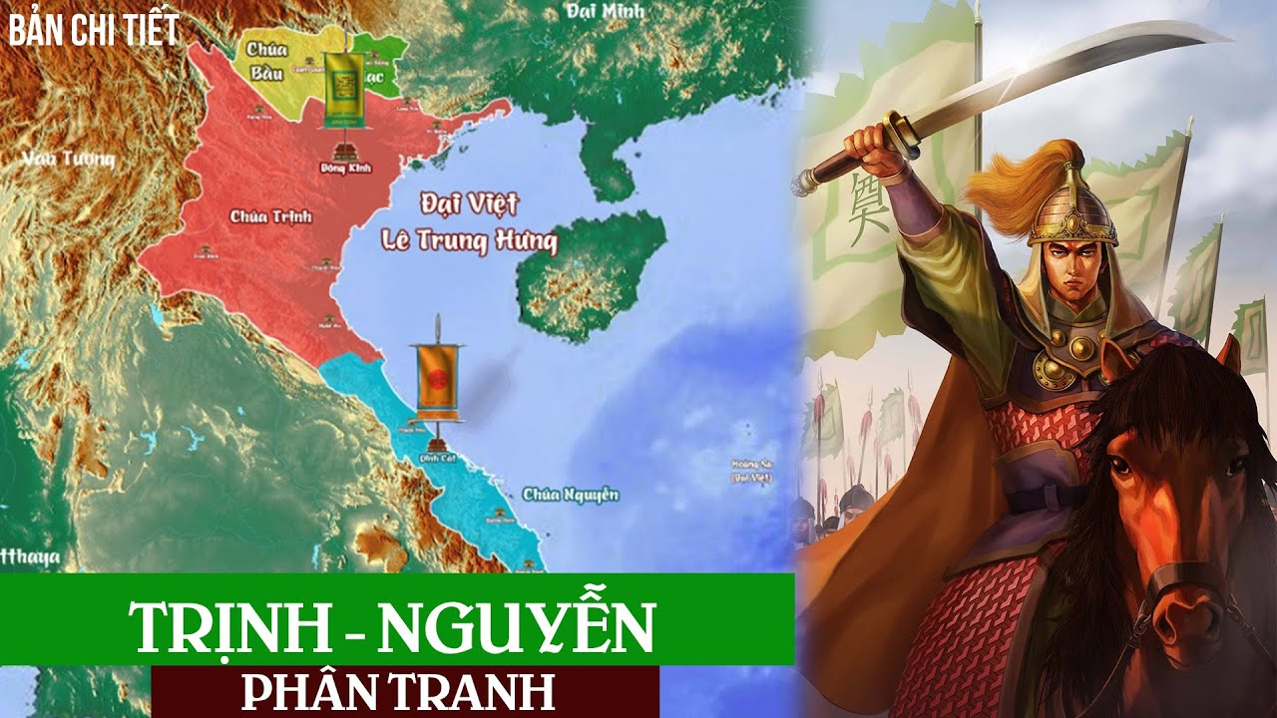
Xung đột Nam- Bắc triều tạo ra mầm mống dẫn đến xung đột Trịnh – Nguyễn sau đó.

Slide 22
BÀI 5: CUỘC XUNG ĐỘT NAM – BẮC TRIỀU VÀ TRỊNH - NGUYỄN (T1)
2. Xung đột Nam - Bắc Triều
b. Hệ quả
- Đất nước bị chia cắt, kinh tế đình trệ, đời sống nhân dân đói khổ.
- Xung đột Nam- Bắc triều tạo ra mầm mống dẫn đến xung đột Trịnh – Nguyễn sau đó.

Slide 23
LUYỆN TẬP

Slide 24


ĐƯỜNG LÊN ĐỈNH
OLYMPIA
Notes:
Chào mừng quý thầy cô và các em đến với tiết học ngày hôm nay của lớp 10D2. Khác với thông lệ, ngày hôm nay các em sẽ là thí sinh để cùng tham gia Gameshow “ Đường lên đỉnh Olympia” với 1 cuộc so tài vô cùng quyết liệt.

Slide 25
Câu 1: Mạc Đăng Dung bắt vua Lê nhường ngôi và lập nên triều đại mới trong hoàn cảnh nào?
A. Các thế lực phong kiến được dẹp yên và sự suy sụp của họ Lê.
B. Khắp nơi nổi lên các thế lực phong kiến tranh chấp quyền hành.
C. Đất nước bị chia cắt, hình thành cục diện Nam – Bắc triều.
D. Chiến tranh Trịnh – Nguyễn bùng nổ và đang diễn ra quyết liệt.
1
1
9
3
0
7
2
5
10
4
6
8
ĐÁP ÁN
A. Các thế lực phong kiến được dẹp yên và sự suy sụp của họ Lê
Notes:
Các em vừa xem xong videoclip, và bây giờ chúng ta hãy sẵn sàng thảo luận thật nhanh và viết đáp án vào bảng nhóm nhỏ. Mỗi câu hỏi chúng ta chỉ có 10s để trả lời. Khi có hiệu lệnh, các nhóm cùng giơ bảng kết quả nhé. Các em đã nắm luật chơi chưa?
Cô sẽ bắt đầu với câu hỏi số 1…………xin chúc mừng các nhóm….đã có câu trả lời vô cùng chính xác

Slide 26
Câu 2: Cuộc xung đột Nam – Bắc triều kết thúc, quyền lực của vua Lê như thế nào?
A. Mất hết quyền lực.
B. Vẫn nắm truyền thống trị.
C. Quyền lực bị suy yếu.
D. Cũng nắm quyền lực nhưng phải dựa vào chúa Trịnh.
2
1
9
3
0
7
2
5
10
4
6
8
ĐÁP ÁN
A. Mất hết quyền lực.
Notes:
Các em vừa xem xong videoclip, và bây giờ chúng ta hãy sẵn sàng thảo luận thật nhanh và viết đáp án vào bảng nhóm nhỏ. Mỗi câu hỏi chúng ta chỉ có 10s để trả lời. Khi có hiệu lệnh, các nhóm cùng giơ bảng kết quả nhé. Các em đã nắm luật chơi chưa?
Cô sẽ bắt đầu với câu hỏi số 1…………xin chúc mừng các nhóm….đã có câu trả lời vô cùng chính xác

Slide 27
Câu 3: Trong bối cảnh nhà Lê suy yếu, bất lực, ai là người đã phế truất vua Lê và thành lập triều Mạc?
A. Mạc Đĩnh Chi
B. Mạc Đăng Dung.
C. Lê Chiêu Thống
D. Trịnh Kiểm.
3
1
9
3
0
7
2
5
10
4
6
8
ĐÁP ÁN
B. Mạc Đăng Dung.
Notes:
Các em vừa xem xong videoclip, và bây giờ chúng ta hãy sẵn sàng thảo luận thật nhanh và viết đáp án vào bảng nhóm nhỏ. Mỗi câu hỏi chúng ta chỉ có 10s để trả lời. Khi có hiệu lệnh, các nhóm cùng giơ bảng kết quả nhé. Các em đã nắm luật chơi chưa?
Cô sẽ bắt đầu với câu hỏi số 1…………xin chúc mừng các nhóm….đã có câu trả lời vô cùng chính xác

Slide 28
Câu 4: Chiến tranh Nam – Bắc triều diễn ra giữa các thế lực phong kiến nào?
A. Nhà Mạc với nhà Nguyễn.
B. Nhà Mạc với nhà Lê.
C. Nhà Lê với nhà Nguyễn.
D. Nhà Trịnh với nhà Mạc
4
1
9
3
0
7
2
5
10
4
6
8
ĐÁP ÁN
B. Nhà Mạc với nhà Lê.
Notes:
Các em vừa xem xong videoclip, và bây giờ chúng ta hãy sẵn sàng thảo luận thật nhanh và viết đáp án vào bảng nhóm nhỏ. Mỗi câu hỏi chúng ta chỉ có 10s để trả lời. Khi có hiệu lệnh, các nhóm cùng giơ bảng kết quả nhé. Các em đã nắm luật chơi chưa?
Cô sẽ bắt đầu với câu hỏi số 1…………xin chúc mừng các nhóm….đã có câu trả lời vô cùng chính xác

Slide 29
Câu 5: Kết quả của cuộc chiến tranh Nam - Bắc triều năm 1545 - 1592 là:
A. nhà Lê bị sụp đồ.
B. nhà Mạc bị lật đổ.
C. Trịnh Kiêm thao túng quyên lực.
D. chiến tranh Trịnh - Nguyễn bùng nỗ.
5
1
9
3
0
7
2
5
10
4
6
8
ĐÁP ÁN
B. nhà Mạc bị lật đổ.
Notes:
Các em vừa xem xong videoclip, và bây giờ chúng ta hãy sẵn sàng thảo luận thật nhanh và viết đáp án vào bảng nhóm nhỏ. Mỗi câu hỏi chúng ta chỉ có 10s để trả lời. Khi có hiệu lệnh, các nhóm cùng giơ bảng kết quả nhé. Các em đã nắm luật chơi chưa?
Cô sẽ bắt đầu với câu hỏi số 1…………xin chúc mừng các nhóm….đã có câu trả lời vô cùng chính xác

Slide 30
VẬN DỤNG

Slide 31
Vận dụng
Tìm hiểu thêm về di tích các thành của nhà Mạc, đặc biệt ở Cao Bằng, hãy viết một đoạn văn ngắn (khoảng 150 chữ) giới thiệu về di tích đó.
Please keep this slide for attribution

